Slide 1

Ny kodplan
IFO FN
Utbildning 2023-04-13

Slide 2
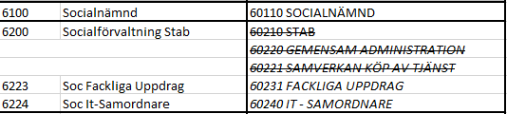
Ansvar blir Enhet- Stab

Slide 3
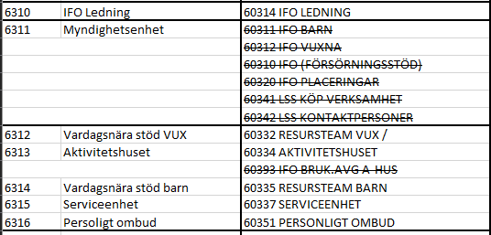
Ansvar blir Enhet - IFO

Slide 4
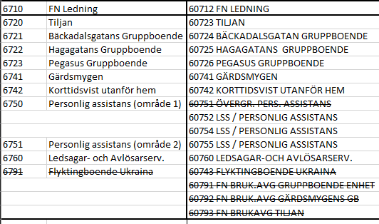
Ansvar blir Enhet - FN

Slide 5

Verksamheter LSS
Generellt färre verksamhetskoder, nummerlogiken var rätt men vi hade fler underindelningar, den översta avser övergripande kostnader.

Slide 6
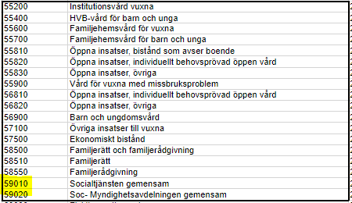
Verksamheter IFO + ledning
Generellt färre verksamhetskoder, nummerlogiken var rätt men vi hade fler underindelningar, de understa avser centrala omkostnader kostnader (OH).

Slide 7
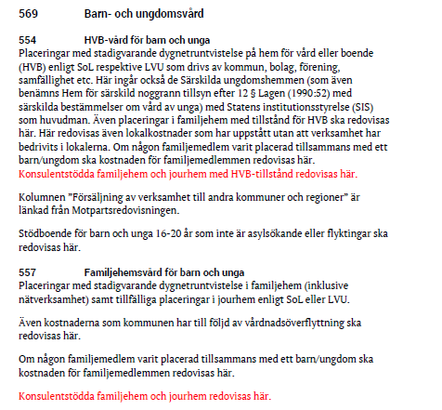
SCBs definitioner verksamheter
Verksamheter används för statistikrapporteringen till SCB och ligger bla till grund för det ekonomiska utjämningssystemet.
Ni är specialisterna här!

Slide 8
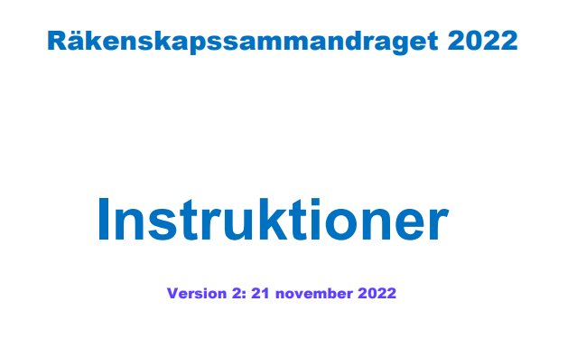
RS instruktionen till SCB
Instruktioner RS2022 (version2) (scb.se)

Slide 9
Aktivitet
Tagit bort några gamla koder

Slide 10

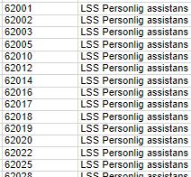
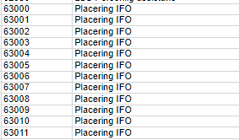
Objekt
Används för att särredovisa kostnader kopplade till insatser inom
  Personlig assistans 62XXX
  Placeringar IFO Objekt 63XXX
Används vid förvaltade medel objekt startar på 61XXX
Ett översättningsdokument kommer att laddas upp i mappen på inredan.

Slide 11
Projekt
Äldreomsorgen använder ej idag
(Centralt? Senare under året?)
Statsbidrag

Slide 12
Summering
Stöd för fakturahantering kommer att komma
  Översättningstabeller för alla koddimensioner
Översatta budgetar
Några funderingar?

